Slide 1
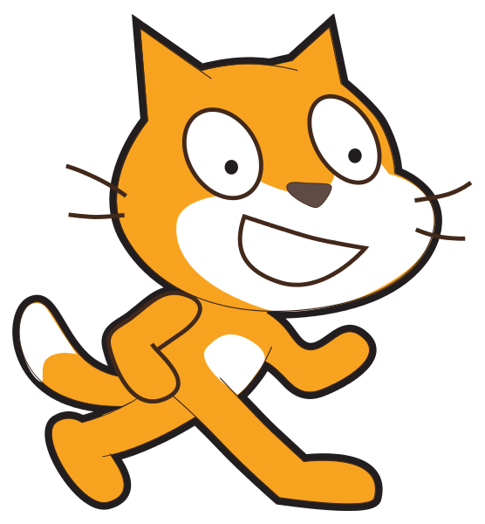


Zadanie 1
Tworzenie duszka i poruszanie nim w 4 kierunkach

Slide 2
Wskazówki
Wykonaj wszystkie ćwiczenia krok po kroku.
W ćwiczeniach możesz posiłkować się wydrukowanymi kartami (Scratch Cards).
Jeśli potrzebujesz pomocy, poproś prowadzącego.

Slide 3

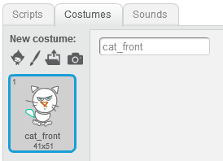
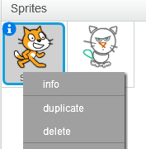
Krok 1. Dodaj nowego duszka
Dodaj nowego duszka z pliku (wybierz plik Cat.sprite2).
Kliknij zakładkę Costumes. Duszek powinien posiadać 1 strój.
Możesz usunąć duszka Sprite1 klikając na niego i wybierając polecenie delete.

Slide 4
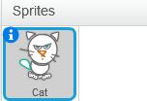



Krok 2. Poruszaj duszkiem w 4 kierunkach
Zacznijmy od przesuwania kota w prawo:
Zaznacz duszka Cat w panelu Sprites.
W panelu Scripts zaznacz grupę Events, a następnie przeciągnij blok (wciśnięto spację) na obszar skryptowy.
Kliknij na strzałkę obok słowa space i wybierz right arrow (strzałka w prawo) z listy.

Slide 5

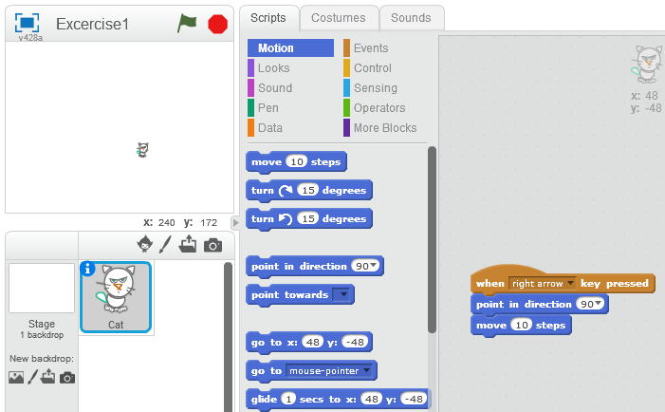

Krok 2. Poruszaj duszkiem w 4 kierunkach
Przesuwanie w prawo (c.d.):
Z grupy Motion (Ruch) przeciągnij blok (wskaż w kierunku 90) oraz (zrób 10 kroków).
Połącz razem jak na rysunku.

Slide 6
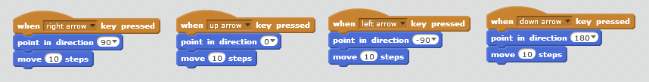
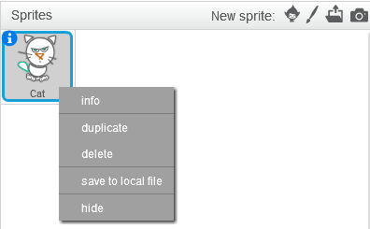
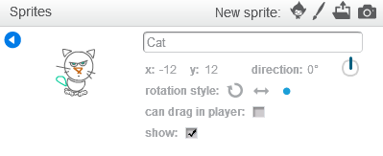
Krok 2. Poruszaj duszkiem w 4 kierunkach
Powtórz kroki z punktu 1 dla strzałek w górę (up arrow), w dół (down arrow) i w lewo (left arrow) i kierunków odpowiednio 0, 180 i -90.
Poruszaj kotkiem we wszystkich kierunkach za pomocą strzałek.
Jak porusza się kot w różnych kierunkach? Spróbuj zmieniać styl obracania (rotation style) duszka.

Slide 7

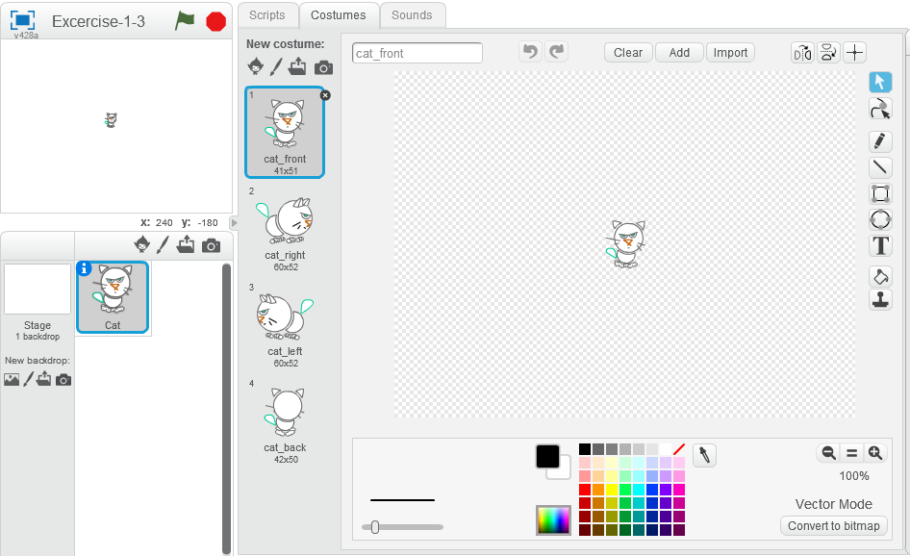
Krok 3. Dostosuj wygląd duszka do kierunku ruchu
Zaznacz duszka Cat w panelu Sprites.
Wybierz panel Costumes, a następnie kliknij ikonę folderu ze strzałką.
Wybierz kolejno 3 pozostałe rysunki kota (cat_right.svg, cat_left.svg, cat_back.svg).

Slide 8

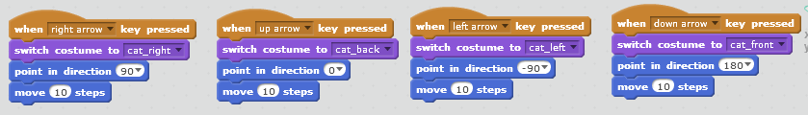
Krok 3. Dostosuj wygląd duszka do kierunku ruchu
Wybierz grupę Looks (Wygląd) w panelu Scripts.
Do każdego z 4 skryptów z kroku 2 dodaj blok (przełącz strój) .
Wybierz stroje tak, aby wygląd kota pasował do kierunku ruchu.
Poruszaj kotkiem we wszystkich kierunkach za pomocą strzałek.

Slide 10




